Slide 1
البيئة

Slide 2

ما هو تعريف البيئة
كل ما يحيط بالإنسان من ماء وهواء ويابسة وفضاء خارجي، وكل ما تحتويه هذه الأوساط من جماد ونبات وحيوان وأشكال مختلفة من طاقة ونظم وعمليات طبيعية وأنشطة بشرية

Slide 3
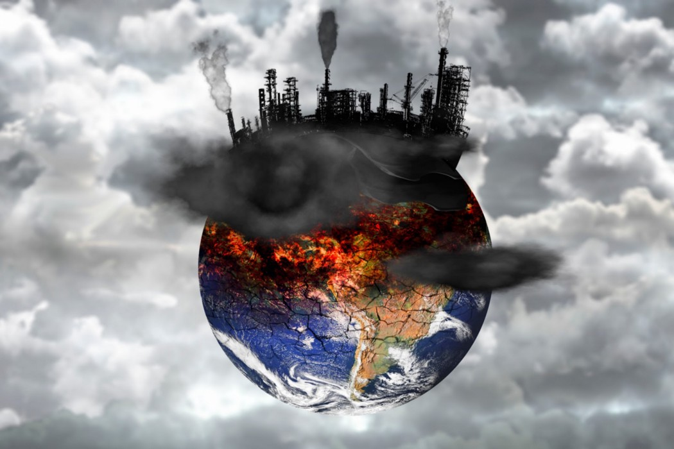
ما اسباب تلوث البيئة
النفايات المصدر الأكبر لتلوث البيئة تعتبر النفايات أحد أكبر مصادر تلوث البيئة.
انبعاثات ثاني أوكسيد الكربون
الغازات السامة تلوث الهواء
مواد كيميائية تلوث المياه
التغير المناخي

Slide 4

كيف نحافظ على نظافة البيئة
العمل على تكثيف زراعة الأشجار والتوعية والاهتمام بالتشجير أمام المنازل وفي كل الطرق.
ترشيد استهلاك المياه وعدم الإسراف فيها والحفاظ عليها وعدم تلويثها.
الحد من استخدام المواد الكيماوية الضارة
. العمل على استخدام أسمدة عضوية في الزراعة حتى تكون بديل دائم عن الأسمدة الكيماوية

Slide 5
كيفية الحفاظ على موارد البيئة
الحفاظ على الماء من التلوث
اعادات تدوير المعادن
زراعة الاشجار مرة اخرى بدلا من تلك التي قطعت
توقيف الصيد الجائرو القطع الجائر للاشجار
ترشيد استهلاك الطاقة الكهربائية

Slide 6
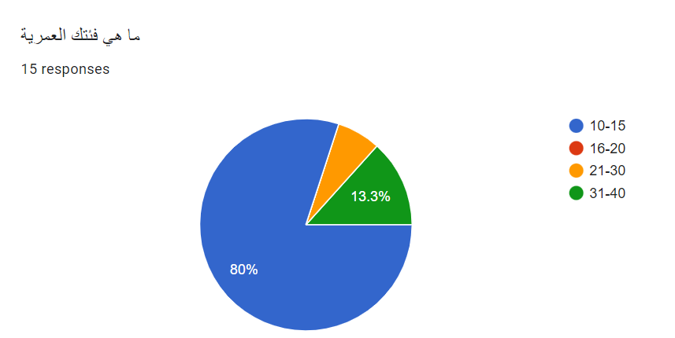
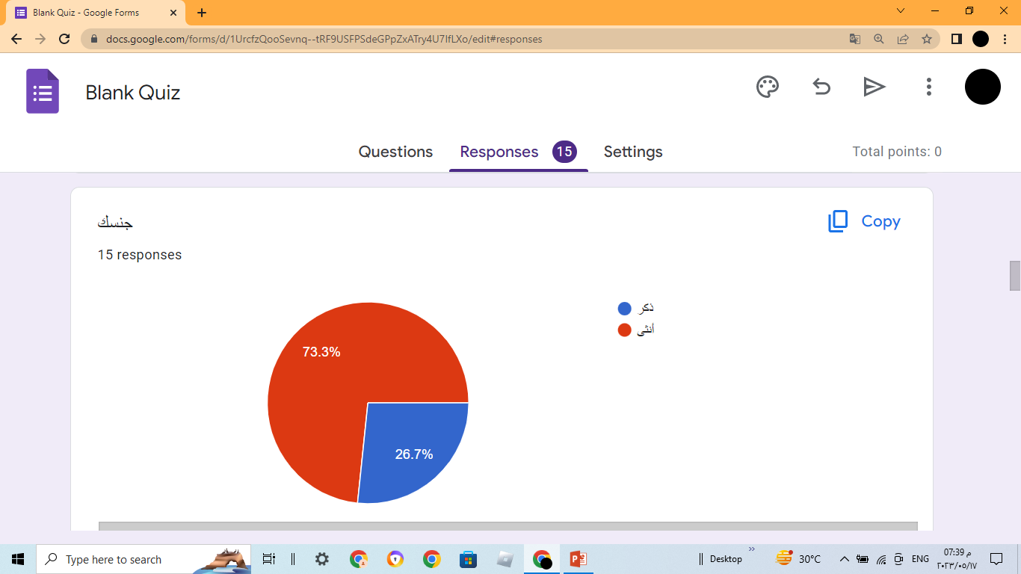

Slide 7
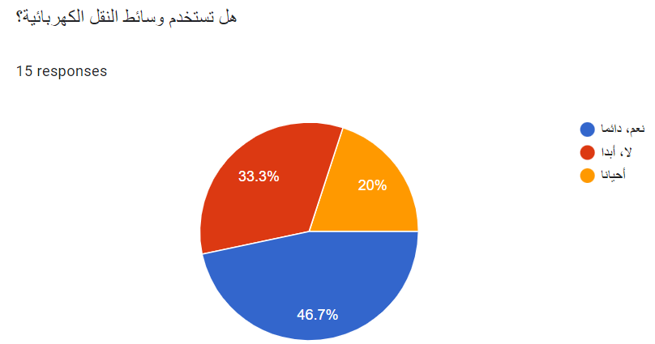
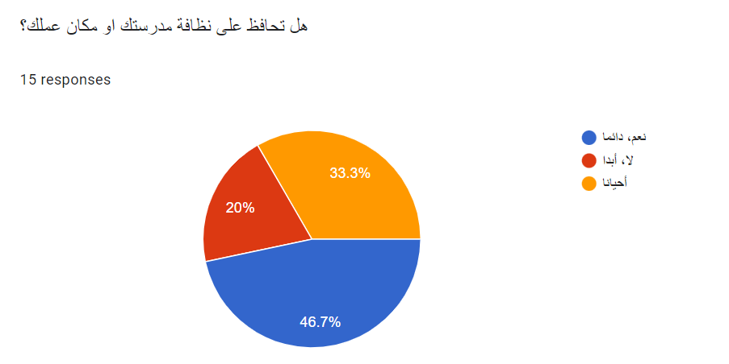

Slide 8
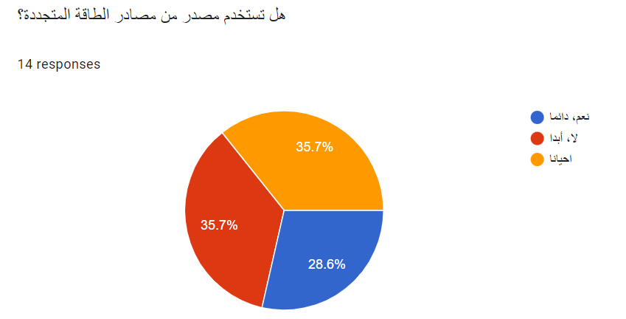
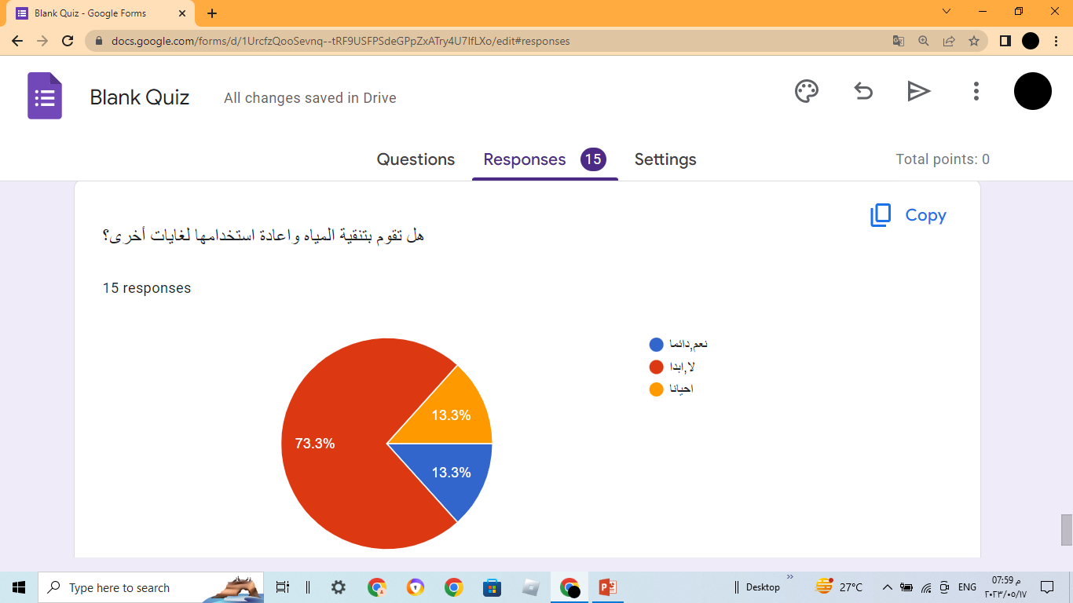

Slide 9
نتائج الاستبانة
معظم الاجابات كانت لا ,أبدا ويعني ان معظم الاشخاص لا تحافظ على الموارد الطبيعية.
توعية واقناع الناس بأهمية المحافظة على البيئة.
تقديم تسهيلات من قبل الدولة لتشجيع المواطنين للحفاظ على الموارد الطبيعية.

